Slide 1
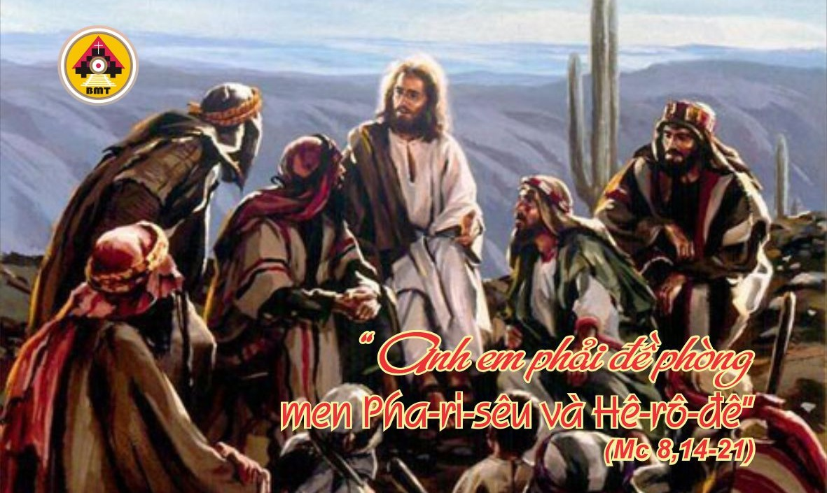

THỨ BA TUẦN VI THƯỜNG NIÊN A

Slide 2
Ca Nhập Lễ
Xin Chúa trở thành núi đá cho tôi trú ẩn, trở thành chiến luỹ kiên cố để cứu độ tôi. Bởi Chúa là Đá Tảng, là chiến lũy của tôi, vì uy danh Chúa, Chúa sẽ dìu dắt và hướng dẫn tôi.

Slide 3

Bài Đọc 1: Gc 1, 12-18
“Chính Thiên Chúa không hề cám dỗ”.
Trích thư của Thánh Giacôbê Tông đồ.

Slide 4
Đáp Ca
Tv 93, 12-13a. 14-15. 18-19
Lạy Chúa, phúc thay người được Ngài dạy bảo (c. 12a).

Slide 5
Alleluia:
Alleluia-alleluia: – Xin Chúa cho con hiểu đường lối những huấn lệnh của Chúa, và con suy gẫm các điều lạ lùng của Chúa. – Alleluia.

Slide 6
PHÚC ÂM: Mc 8, 14-21

Slide 7


Slide 8

DÂNG LỄ

Slide 9
CA HIỆP LỄ
Họ đã ăn no phỉ hoàn toàn, và Chúa đã cho họ thoả lòng ao ước, nhưng họ vẫn chưa hết thèm thuồng.

Slide 10
CA KẾT LỄ

Slide 11
THỨ BA TUẦN VI THƯỜNG NIÊN A

